Slide 1
ГИСП как экосистема информационных сервисов в продвижении продукции и повышении конкурентоспособности предприятий промышленности

Slide 2
ГИСП сегодня
1 000+ тыс.
980
290+ тыс.
представителей органов власти
и институтов развития
системообразующих и оказывающих существенное влияние на развитие отраслей предприятия
позиций в торговом каталоге
1032
мер государственной поддержки
105 000+
1 288
участников сервисов кооперации
предприятий
449
предприятий-участников
проектов импортозамещения
объектов инновационной
инфраструктуры
1,22+
80 000+
трлн руб.
10 706
111
объем торгов
за 2018 год
поставщиков промышленной продукции
млрд руб.
объектов инжиниринговой
деятельности
средний объем закупаемой
продукции на торговой площадке в месяц

Slide 3
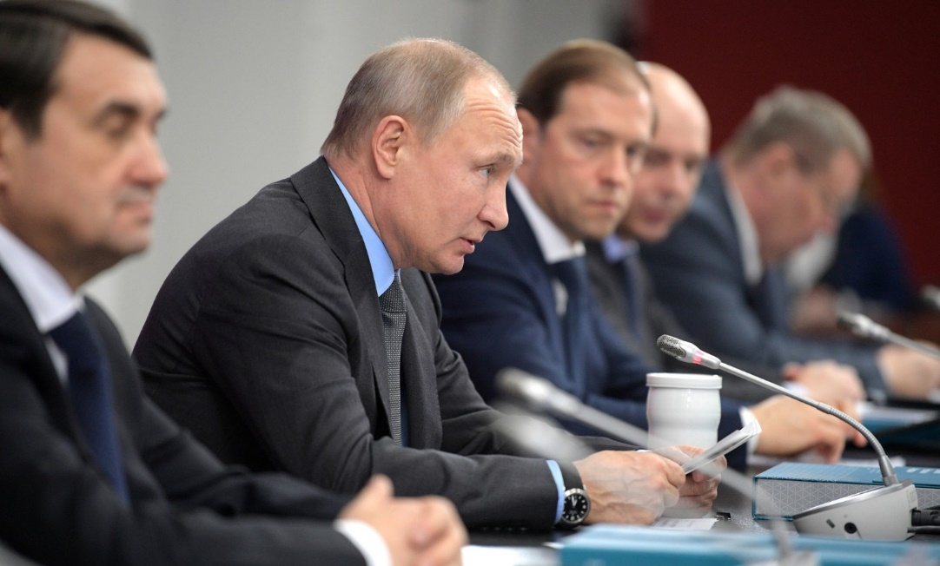
Исполнение п.1д Поручения Президента РФ № Пр-517ГС
Пр-517ГС, п.1д:
сформировать на базе государственной информационной системы промышленности реестр промышленных предприятий с государственной поддержкой и их производственных мощностей, реализованных, реализуемых и планируемых к реализации индустриальных и инфраструктурных проектов федерального и регионального значения, предусмотрев включение в указанный реестр информации об объектах инфраструктуры и их мощностях.
Доклад до 1 ноября 2018 г.
Ответственный Медведев Дмитрий Анатольевич
Сформированный реестр расположен:
https://gisp.gov.ru/pr517gs.ru
Промышленные участки размещены на «Атласе промышленности»:
https://gisp.gov.ru/ - «Атлас промышленности» - «Участок промышленного назначения»
Реестр содержит информацию :
о индустриальных и инфраструктурных проектах, реализуемых промышленными предприятиями;
о мера поддержки оказываемых предприятиям;
о производственных мощностях предприятий;
о земельных участках, определённых под промышленное производство;
об инфраструктурных возможностях земельных участков, включающих в себя информацию о транспортной доступности, электроснабжении, газоснабжении, водоснабжение, водоотведении, как на текущей момент, так и в перспективе на 3-5 лет.

Slide 4
Спектр основных пользователей
ГИС Промышленность – среда эффективного цифрового взаимодействия , учитывающая потребности всех уровней пользователей
Получение исчерпывающей информации о субъектах деятельности в сфере промышленности
Мониторинг финансово-экономического состояния предприятий
Институты
развития
Федеральные ОГВ
Инструменты анализа, мониторинга и прогнозирования
Единое информационное пространство взаимодействия предприятий и государства
Региональные
ОГВ
Отраслевые
ассоциации и союзы
Мониторинг и анализ данных
Юридическая значимость отчетности
Ведение и мониторинг региональных проектов
Промышленные
предприятия
Сертификационные
центры
Единое окно взаимодействия с государством по вопросам реализации промышленной политики
Инструменты взаимодействия с предприятиями и ФОИВ
Интеграция региональных информационных ресурсов
Площадка промышленной кооперации

Slide 5
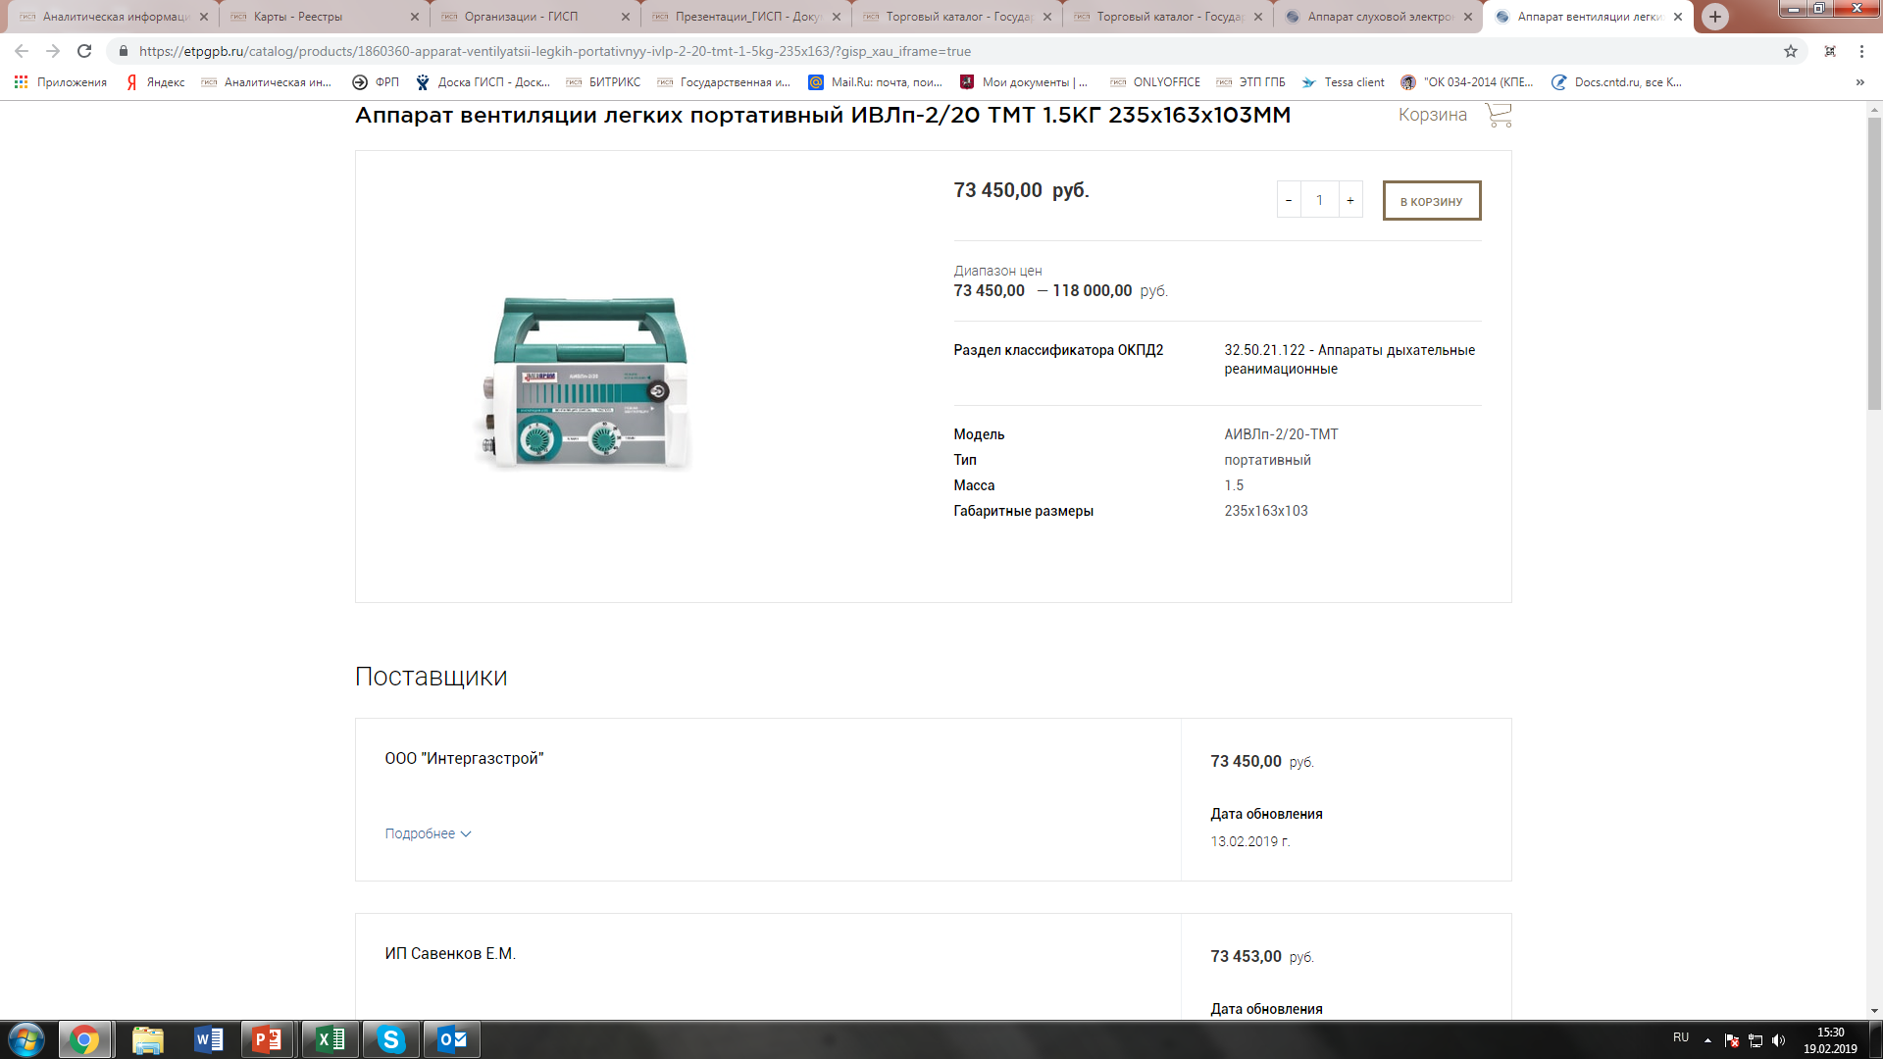
Каталог промышленной продукции
7 077
промышленных предприятий в ГИСП
367
промышленных предприятий медицинской отрасли
44
предприятий ОПК медицинской отрасли
310 000
позиций в каталоге ГИСП
2000+
позиций медицинских изделий и оборудования
9 744
позиций продукции, производимой
предприятиями ОПК
543
позиций медицинских изделий и оборудования ОПК
На 2 квартал 2019 года запланирована работа по детализации номенклатуры для приведения в соответствие каталога ГИСП и КТРУ, а также подготовка кодов ТРУ по производимой предприятиями ОПК продукции

Slide 6
Возможности системы для производителя: сервисные платформы ГИСП
Анализ и прогноз развития производства на базе актуальных статистических данных промышленности :от получения статистических данных до обоснованного распределения производственных сил на территории РФ
Сбор и консолидация статистических данных
Прогноз спроса на отечественные товары
Моделирование и прогноз
Построение онлайн межотраслевых балансов производства и потребления продукции
Формализация требований к продукции
Эффективные инвестиции в промышленность РФ: от анализа инвестиционных возможностей до вывода продукта на рынок
Привлечение финансирования от 50 млн до 5 млрд. рублей
> 600 опубликованных инвестиционных проектов
29 региона Российской Федерации
6 сервисов сопровождения портфельного инвестора
6
1
Продвижение продукции на внешнем рынке: от анализа рынков до постпродажного обслуживания продукции
64 стран регистраций на торговой площадке
Более 95 млн.руб. объем торгов с нерезидентами в 2018 году
Более 4 тыс. публикаций лотов с участием нерезидентов на торговой площадке
Более 800 уникальных иностранных поставщиков, подавших заявки на торговую площадку
Запуск/расширение производства: от бизнес-идеи до сдачи производственного объекта
Более 266 000 позиций в Торговом каталоге ГИСП
объем кооперационных сделок более 1 млрд руб в 2018 году
НИОКР более 100 проектов
Выстраивание кооперационных цепочек по проектам: Термолит, Бетра, Сила Сибири…
5
2
4
3
Получение государственной или частной поддержки для развития бизнеса в сфере промышленности: от подбора комплекса мер до контроля эффективности производства
более 1 тыс. мер поддержки в ГИСП
Лизинг - срок до 5 лет
Тендерный кредит - до 100 млн. рублей без залога сроком до 50 дней
Банковская гарантия - срок принятия решения – от 1 дня
Увеличение сбыта продукции на внутреннем рынке: от размещения в каталоге ГИСП до получения платежей по поставкам
20 млрд - еженедельный объем сделок
2000+ заказчиков – крупнейших предприятий России
4000 торгов ежедневно
200 000+ активных участников закупочных процедур

Slide 7
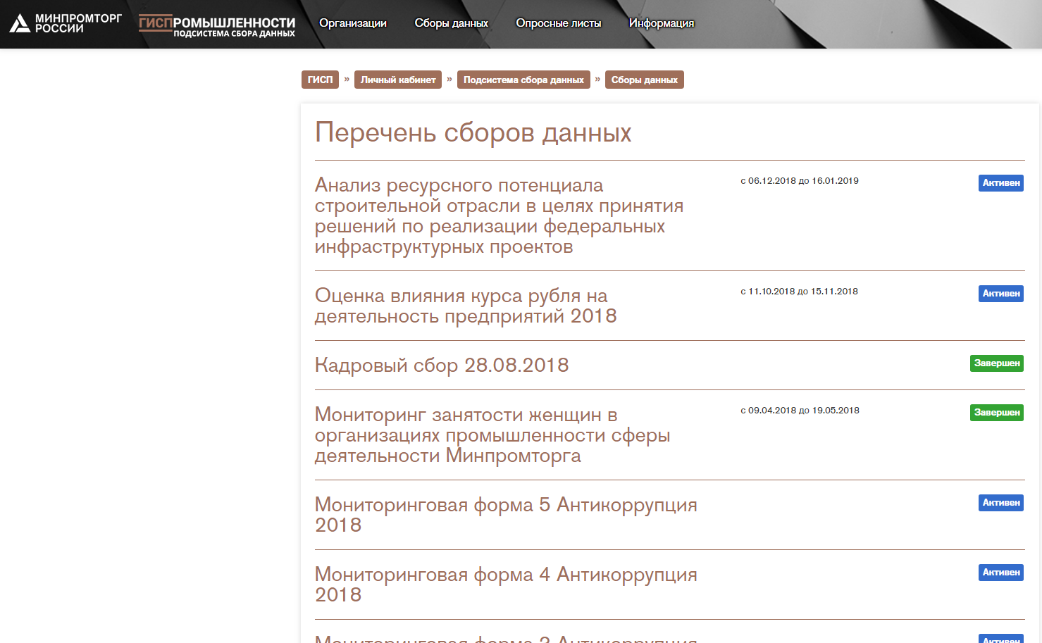
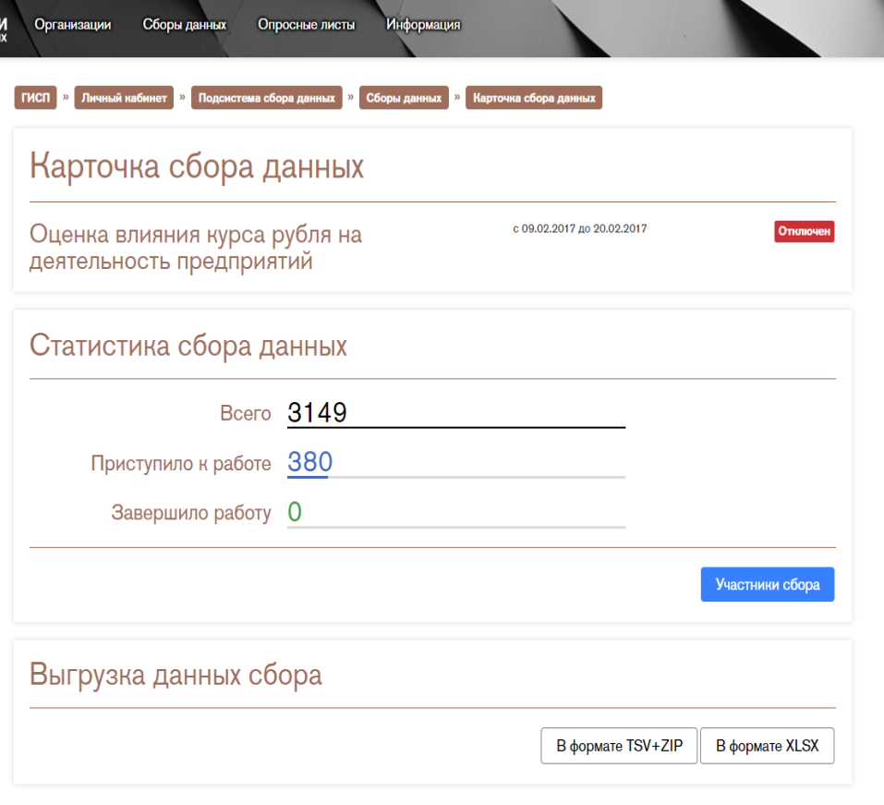
Конструктор опросов промышленности
Сервис обеспечивает быстрый и репрезентативный сбор обратной связи от представителей промышленных предприятий по наиболее важным вопросам
Notes:
Проваливаемся в 8 проектов со статусом реализация приостановлена по станкоинструментальной промышленности (розовый бар)

Slide 8
Торгово-закупочная экосистема ГИСП: потенциалы основных субъектов
СЕРВИС ПРЯМОГО ЗАКАЗА
СЕРВИС ЛОГИСТИКИ
Опубликовать прайс-лист
Продать/сдать в аренду или купить/арендовать имущество
Закупить/продать товары, работы и услуги
Расчет стоимости online
Заявка на получение логистических услуг в рамках единого окна
ЗАКУПОЧНЫЕ ПРОЦЕДУРЫ
ЮРИДИЧЕСКИ ЗНАЧИМЫЙ ЭЛЕКТРОННЫЙ ДОКУМЕНТООБОРОТ
Запрос предложений
Запрос котировок
Конкурс
Аукцион на понижение
Попозиционные торги
EDI документооборот
Оформление электронной подписи
Согласование и подписание контракта в электронном виде
ПРЕИМУЩЕСТВА
Для заказчика
Для производителя / поставщика
Собственный маркетинговый центр
Сервис консолидации планов закупок с возможностью расшивки позиций плана до товарных позиций
Функционал согласования закупок/документации в рамках одной организации или группы
Гибкая настройка аналитических функций
Эффективная система уведомлений
Сервис банковского сопровождения контрактов
Эффективная система уведомлений по торгам в привязке к сфере деятельности
Единый ресурс с консолидированными планами закупок
Доступный интерфейс подачи заявки на участие в закупочных процедурах
Удобный поиск по текущим и планируемым торгам
Возможность размещения прайс-листов в каталог ГИСП
Интеграция с внутрикорпоративными ИС участника
Получение банковской гарантий online
Расчет логистики online

Slide 9
Торгово-закупочная экосистема ГИСП: попозиционная закупка
Производители (поставщики)
Публикация плана-графика закупок
Позиция 1
ЗАКАЗЧИК
ЛОТ ЗАКУПКИ
Расшитие лота закупки по конкретным номенклатурным позициям
Позиция 2
Позиция 3
Позиция n…
20 млрд еженедельный объем сделок
4 000 торгов ежедневно
> 2 000 заказчиков-крупнейших предприятий России
> 200 000 аккредитованных участников закупочных процедур
> 55 тыс. сделок на торговом портале
> 48 тыс. сделок на торговой площадке
ТОП-10 ЭТП по объему закупок по 223-ФЗ за 2012—17 гг., (трлн руб.)

